Slide 1
СИНКВЕЙН
Синквейн - короткое нерифмованное стихотворение из 5 строк.

Slide 4
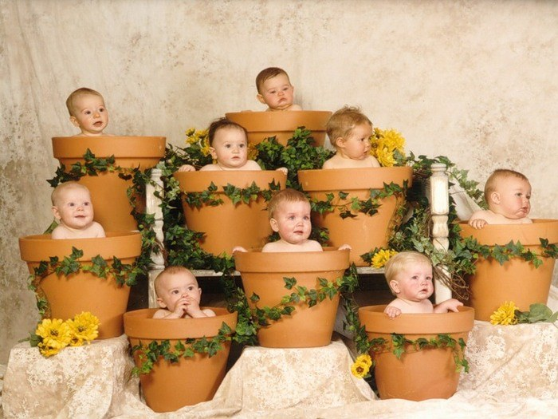
Дети. Прекрасные, озорные. Играют, шалят, радуют. Цветы нашей жизни. Радость.

Slide 5
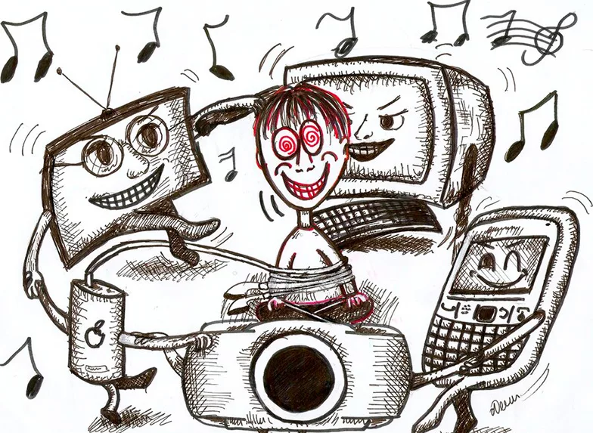
Гаджет
Маленький, функциональный.
Работает, дополняет, расширяет.
Компактное устройство, выполняющее определенные задачи.
Компьютер.

